Slide 1
Propuesta Renovación Automática, solo autos

Slide 2
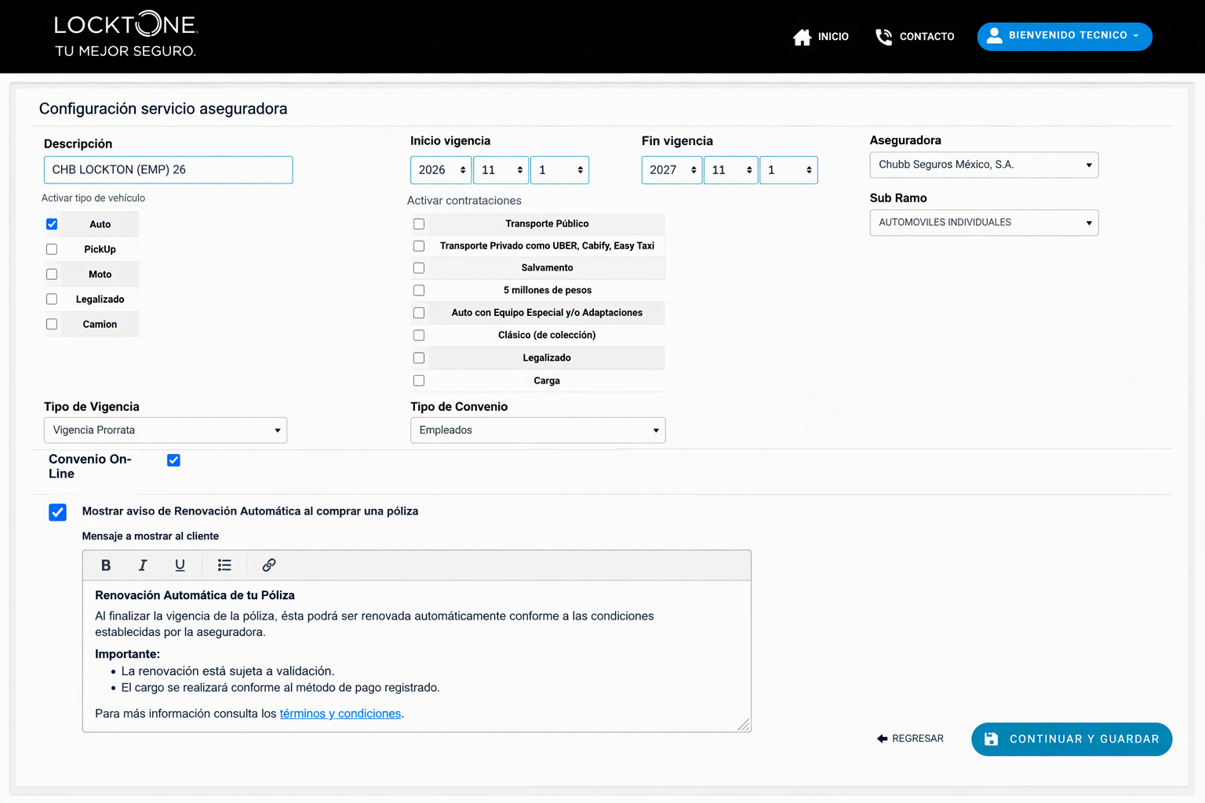
Configuración a nivel convenio
El checkbox "Mostrar aviso de Renovación Automática" se mostrará desmarcado por defecto al crear o editar un convenio.
Al seleccionar el checkbox "Mostrar aviso de Renovación Automática", se deberá mostrar la sección para capturar y configurar el mensaje que será mostrado al usuario final. Si el checkbox se encuentra desmarcado, dicha sección no deberá mostrarse.
El texto es obligatorio cuando el ccheckbos es seleccionado.

Slide 3
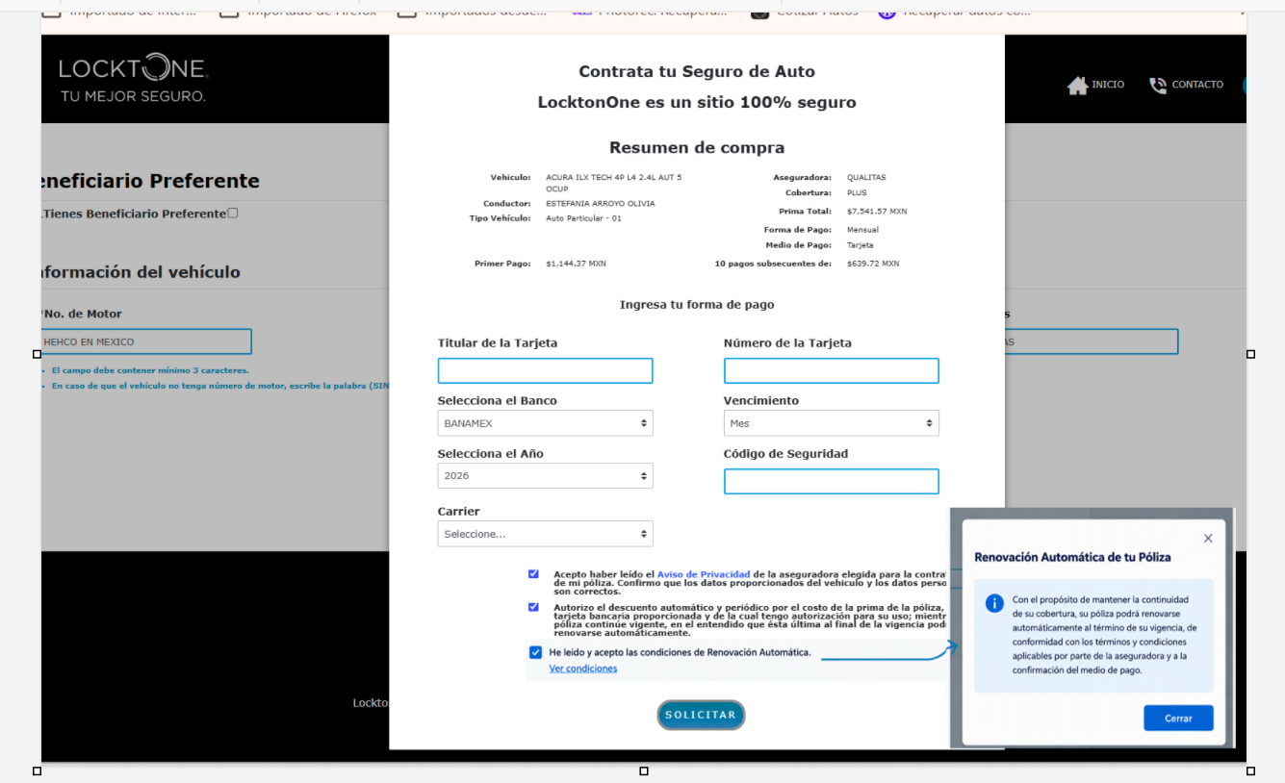
Emisión
1.- Si la configuración "Mostrar aviso de Renovación Automática" se encuentra habilitada, se deberá mostrar el checkbox "He leído y acepto las condiciones de Renovación Automática".
2.- Por defecto, el checkbox "He leído y acepto las condiciones de Renovación Automática" se mostrará marcado.

Slide 4
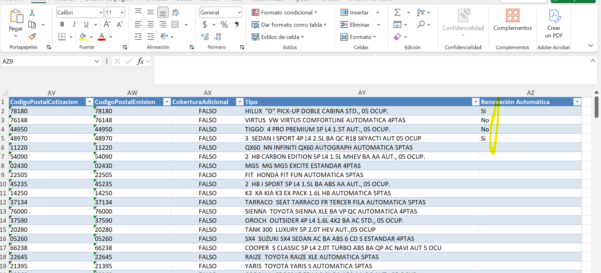
Reporte de Pólizas
Agregar nueva columna, Renovación Automática: Esta indicará si el usuario seleccionó renovación automática si o no.

Slide 5
Diapositiva solo Para desarrollador
Bajar la etiqueta al core en el campo Referencia 5 en la tabla de datdocumentos de la base de datos 1786_sistemasicas.
Checar store: sp_reporte_polizas_gerencia
Checar store: sp_reporte_polizas_Emitidas_Linea_gerencia

